Slide 1

GLAUCOMA
JHEAN MARCELLO RIOS FRANCO
OFTALMOLOGO

Slide 2

INTRODUCCION
El glaucoma constituye una de las principales causas de ceguera irreversible a nivel mundial y representa un importante problema de salud pública debido a su curso crónico, progresivo y frecuentemente asintomático en estadios iniciales. La detección temprana, el diagnóstico oportuno y el manejo adecuado permiten disminuir el riesgo de progresión del daño del nervio óptico y de la pérdida funcional del campo visual, impactando positivamente la calidad de vida de los pacientes y reduciendo la discapacidad visual asociada.
Academia Americana de Oftalmología (AAO) / European Glaucoma Society (EGS) / Ministerio de Salud y Protección Social de Colombia

Slide 3

OBJETIVOS
Establecer los lineamientos institucionales para la detección, diagnóstico, seguimiento y manejo integral del paciente con sospecha o diagnóstico confirmado de glaucoma, con el fin de estandarizar la atención clínica, prevenir la progresión del daño del nervio óptico y contribuir al cumplimiento de los estándares de calidad y normatividad vigente en el Sistema de Salud colombiano.
Academia Americana de Oftalmología (AAO) / European Glaucoma Society (EGS) / Ministerio de Salud y Protección Social de Colombia

Slide 4
ALCANCE
Aplica al personal asistencial, involucrados en la atención integral del paciente con sospecha o diagnóstico de glaucoma.
Dirigido a la atención de pacientes adultos con sospecha o diagnóstico confirmado de glaucoma en los diferentes niveles de atención ofertados por la institución, promoviendo una atención segura, continua, basada en evidencia y enfocada en la prevención de la progresión de la enfermedad y del deterioro visual irreversible.

Slide 5
DEFINICION
Glaucoma: Grupo de neuropatías ópticas crónicas y progresivas caracterizadas por daño estructural del nervio óptico y de la capa de fibras nerviosas, con pérdida funcional del campo visual, en ausencia de otra causa identificable.
Sospecha: Paciente que presenta uno o más parámetros alterados (presión intraocular, aspecto del nervio óptico, capa de fibras nerviosas, campo visual o ángulo camerular) o antecedentes relevantes, sin criterios definitivos para confirmar o descartar glaucoma.
Academia Americana de Oftalmología (AAO) / European Glaucoma Society (EGS) / Ministerio de Salud y Protección Social de Colombia

Slide 6
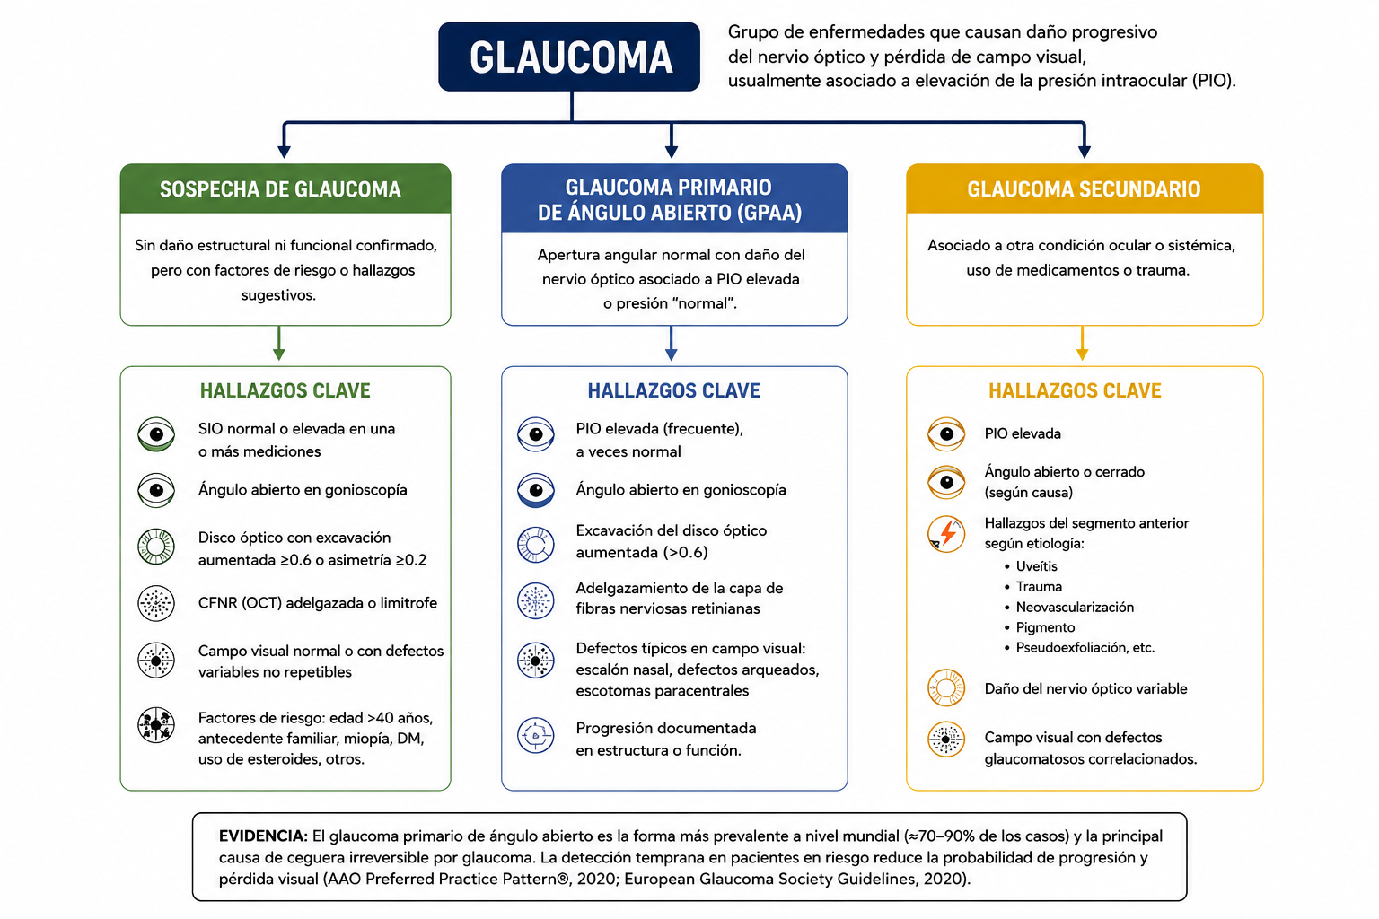
Notes:
Cambio: Hba1c como criterio formal

Slide 7
DETECCION
Evaluación oftalmológica integral del adulto, incluso en ausencia de síntomas.
La sospecha de glaucoma de ángulo abierto suele establecerse a partir de alteraciones en la presión intraocular, cabeza del nervio óptico, capa de fibras nerviosas o campos visuales; mientras que la sospecha de cierre angular se relaciona principalmente con hallazgos anatómicos del segmento anterior y del ángulo camerular, evaluados mediante gonioscopía.
Academia Americana de Oftalmología (AAO) / European Glaucoma Society (EGS) / Ministerio de Salud y Protección Social de Colombia

Slide 8
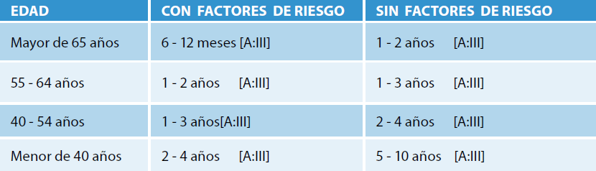
DETECCION
Academia Americana de Oftalmología (AAO) / European Glaucoma Society (EGS) / Ministerio de Salud y Protección Social de Colombia

Slide 9
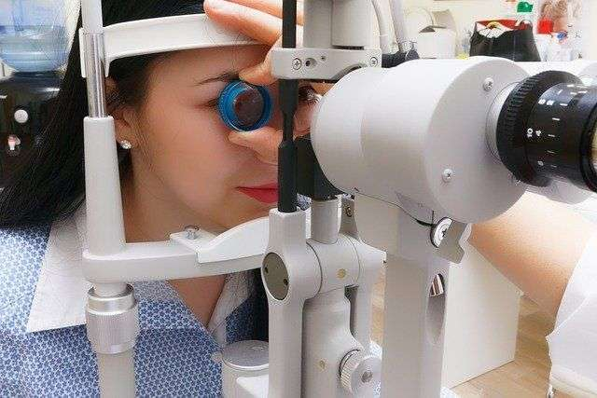
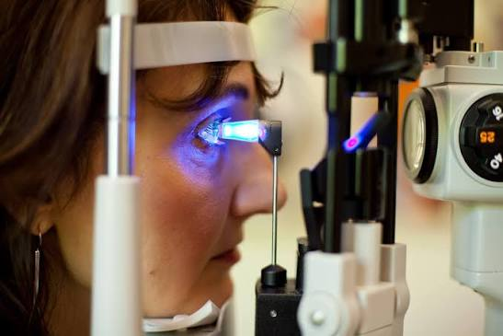
DIAGNOSTICO
VALORACION OFTALMOLOGICA INTEGRAL:
  La sospecha de glaucoma suele establecerse a partir de alteraciones en la presión intraocular, cabeza del nervio óptico, capa de fibras nerviosas o campos visuales; mientras que la sospecha de cierre angular se relaciona principalmente con hallazgos anatómicos del segmento anterior y del ángulo camerular, evaluados mediante gonioscopía.
Academia Americana de Oftalmología (AAO) / European Glaucoma Society (EGS) / Ministerio de Salud y Protección Social de Colombia

Slide 10
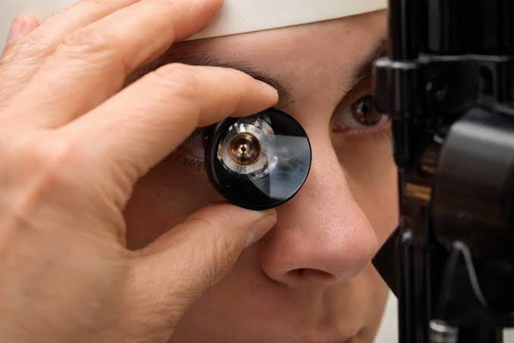
DIAGNOSTICO
El examen físico oftalmológico debe enfocarse en:
Evaluación pupilar.
Valoración del segmento anterior.
Medición de la presión intraocular (PIO).
Medición del grosor corneal central mediante paquimetría.
Gonioscopía para evaluación del ángulo camerular.
Evaluación de la cabeza del nervio óptico y la capa de fibras nerviosas.
Fundoscopia.
Evaluación funcional mediante campo visual.
Academia Americana de Oftalmología (AAO) / European Glaucoma Society (EGS) / Ministerio de Salud y Protección Social de Colombia

Slide 11
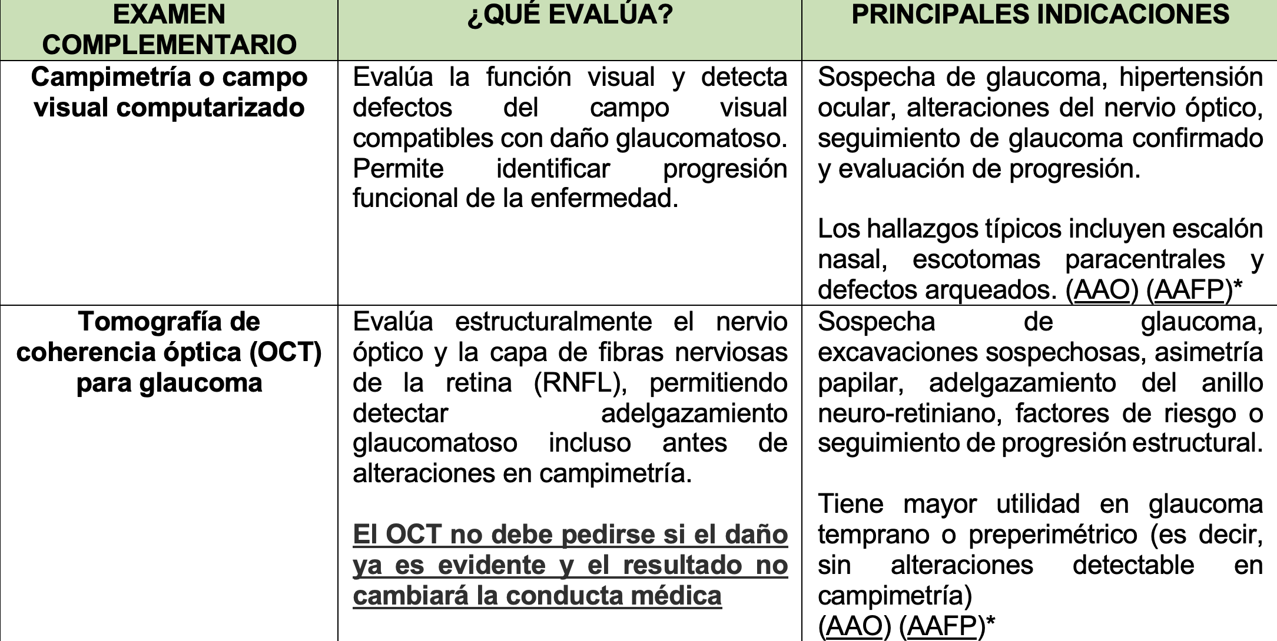
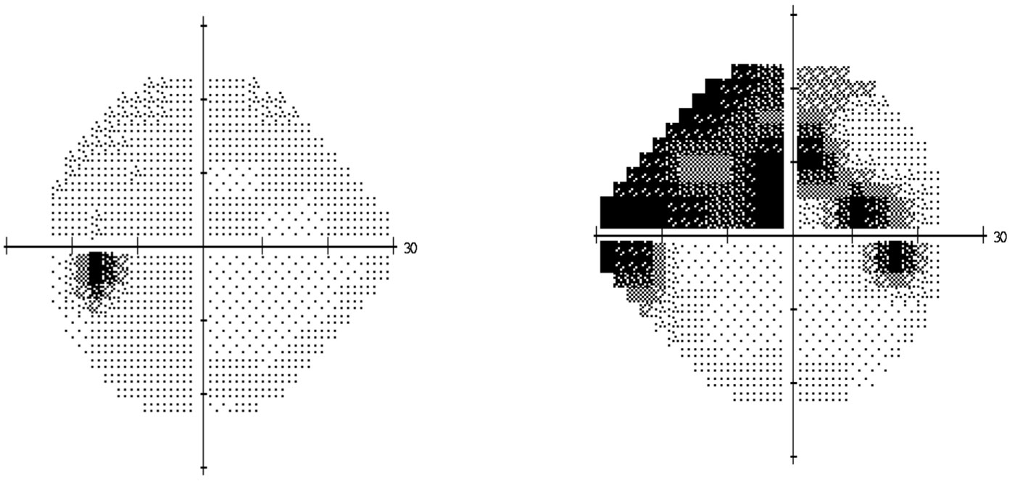
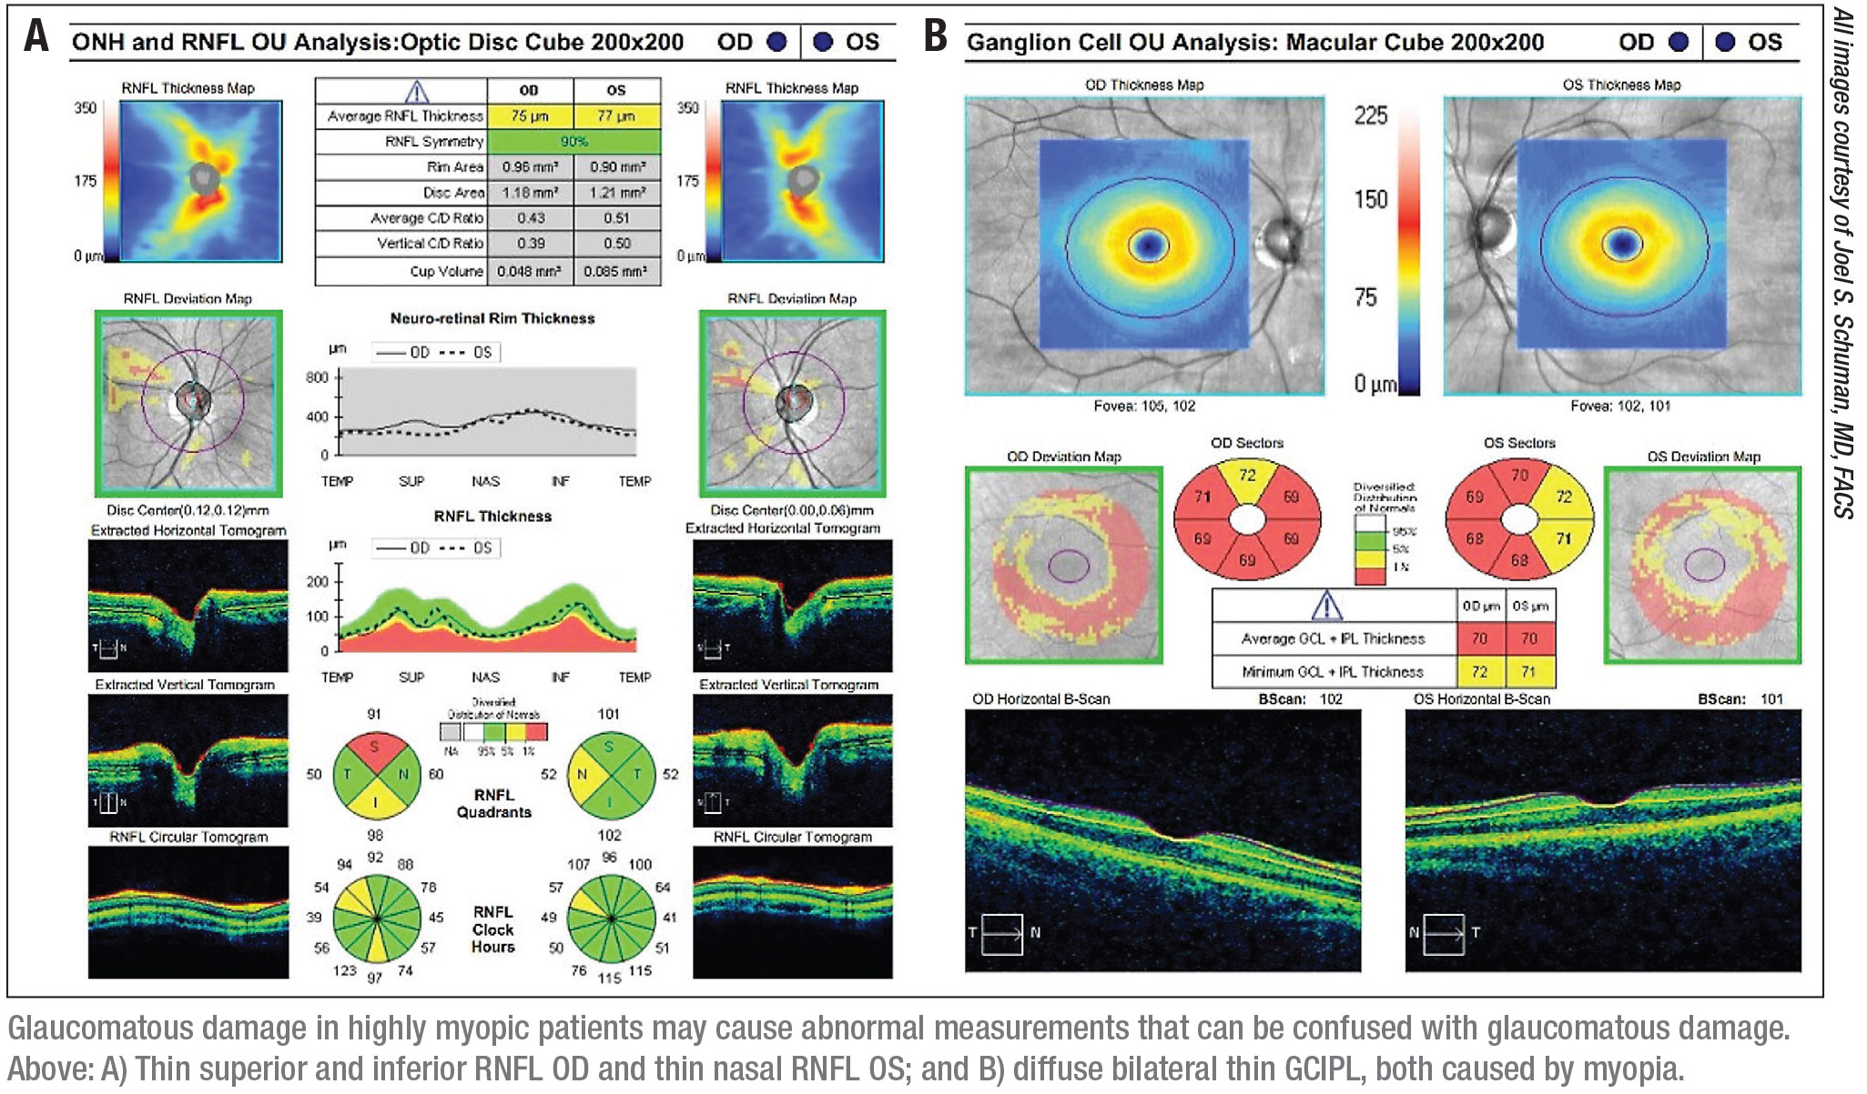
APOYODIAGNOSTICO
Academia Americana de Oftalmología (AAO) / European Glaucoma Society (EGS) / Ministerio de Salud y Protección Social de Colombia

Slide 12
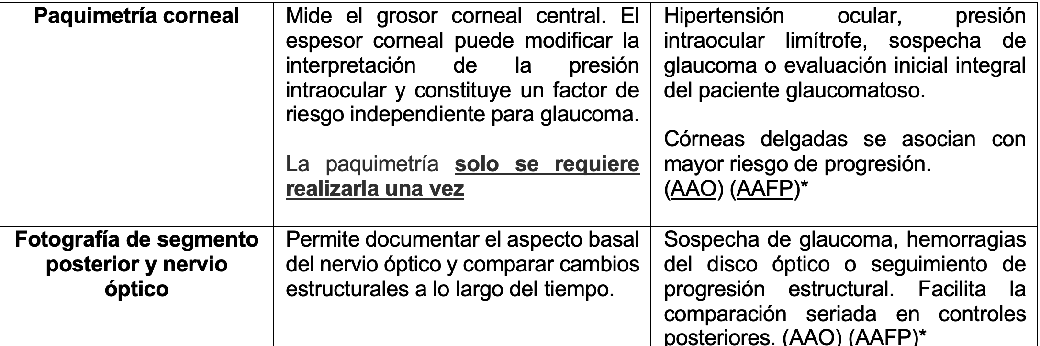
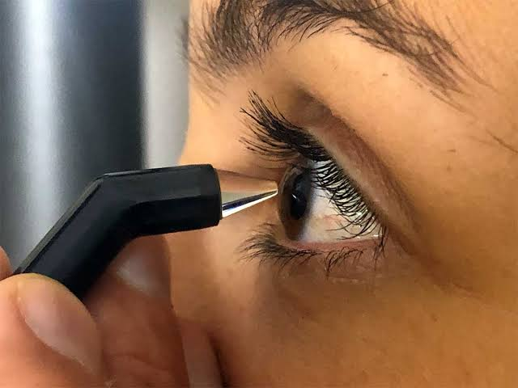
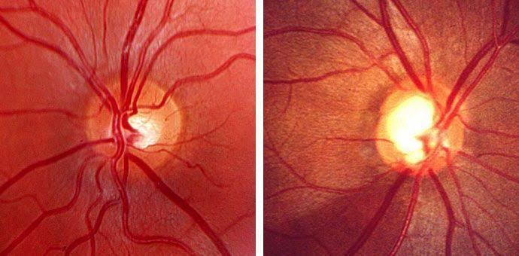
APOYODIAGNOSTICO
Academia Americana de Oftalmología (AAO) / European Glaucoma Society (EGS) / Ministerio de Salud y Protección Social de Colombia

Slide 13
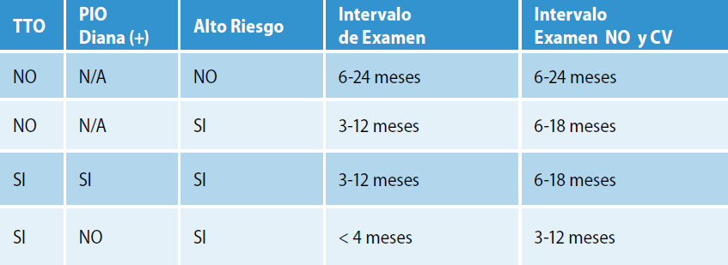
TRATAMIENTO
En ausencia de daño glaucomatoso estructural o funcional confirmado, no todos los pacientes requieren tratamiento farmacológico inicial y puede optarse por seguimiento.
Academia Americana de Oftalmología (AAO) / European Glaucoma Society (EGS) / Ministerio de Salud y Protección Social de Colombia

Slide 14
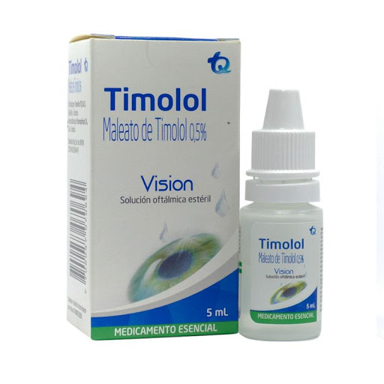
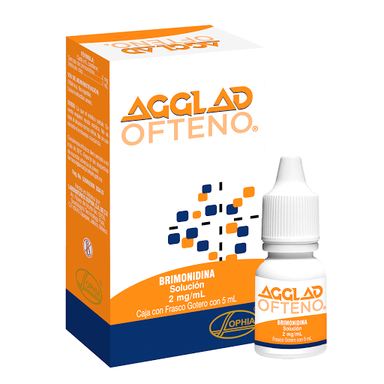
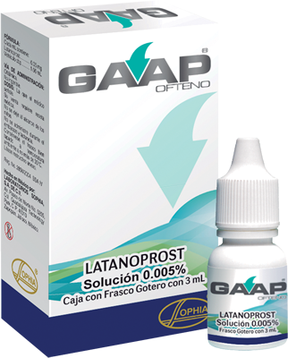
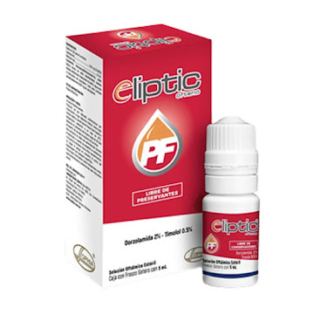

TRATAMIENTO
Cuando se indique tratamiento, se recomienda establecer una meta de presión intraocular y evaluar periódicamente eficacia, seguridad y adherencia:
  Los análogos de prostaglandinas constituyen una de las principales alternativas de primera línea, incluyendo latanoprost, travoprost y bimatoprost.
  Como alternativa o terapia complementaria pueden emplearse beta bloqueadores tópicos como timolol.
  En pacientes que requieren reducción adicional de la presión intraocular pueden considerarse agonistas alfa adrenérgicos como brimonidina e inhibidores de la anhidrasa carbónica tópicos como dorzolamida o brinzolamida.
  También existen formulaciones combinadas disponibles en Colombia, como latanoprost/timolol, dorzolamida/timolol y combinaciones triples con dorzolamida, timolol y brimonidina.
Academia Americana de Oftalmología (AAO) / European Glaucoma Society (EGS) / Ministerio de Salud y Protección Social de Colombia

Slide 15
TRATAMIENTO
Tratamiento en pacientes con glaucoma de ángulo abierto
Paso 1: Clasificar severidad
Leve: Anormalidades características del nervio óptico consistentes con glaucoma y campo visual normal medido con perimetría automatizada standard.
Moderado: Anormalidades características del nervio óptico consistentes con glaucoma y anormalidades del campo visual en un solo hemicampo y no dentro de los 5 grados de fijación.
Severo: Anormalidades características del nervio óptico consistentes con glaucoma y anormalidades del campo visual en los dos hemicampos y pérdida dentro de los 5 grados de fijación en al menos un hemicampo.
Academia Americana de Oftalmología (AAO) / European Glaucoma Society (EGS) / Ministerio de Salud y Protección Social de Colombia

Slide 16
TRATAMIENTO
Tratamiento en pacientes con glaucoma de ángulo abierto
Paso 2: Tratamiento médico óptimo
Los medicamentos tópicos de primera línea para disminuir la presión intraocular (PIO) son los análogos de prostaglandinas (latanoprost, travoprost, bimatoprost, tafluprost) y los betabloqueadores (timolol, betaxolol).
Como alternativas o terapia complementaria pueden utilizarse agonistas alfa-2 adrenérgicos (brimonidina), inhibidores de la anhidrasa carbónica tópicos u orales (dorzolamida, brinzolamida, acetazolamida) y para simpaticomiméticos (pilocarpina).
La efectividad del tratamiento debe evaluarse diferenciando el efecto terapéutico de las fluctuaciones fisiológicas de la PIO, mediante seguimiento clínico y comparación con mediciones basales
Academia Americana de Oftalmología (AAO) / European Glaucoma Society (EGS) / Ministerio de Salud y Protección Social de Colombia

Slide 17
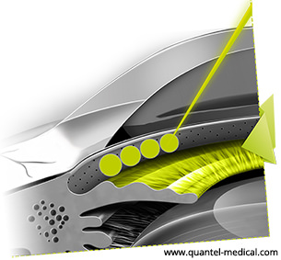
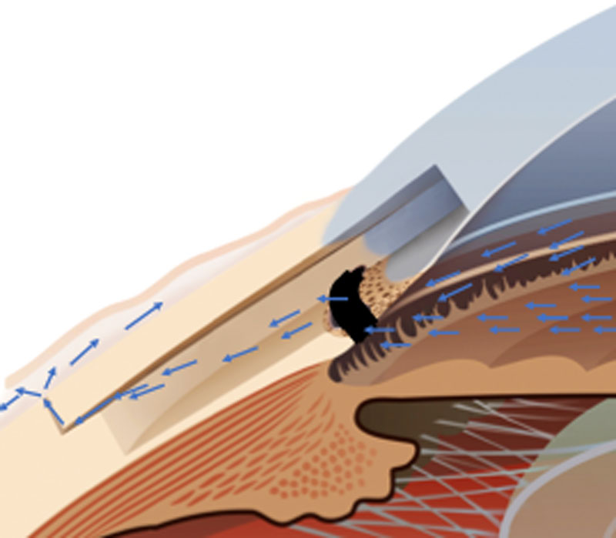
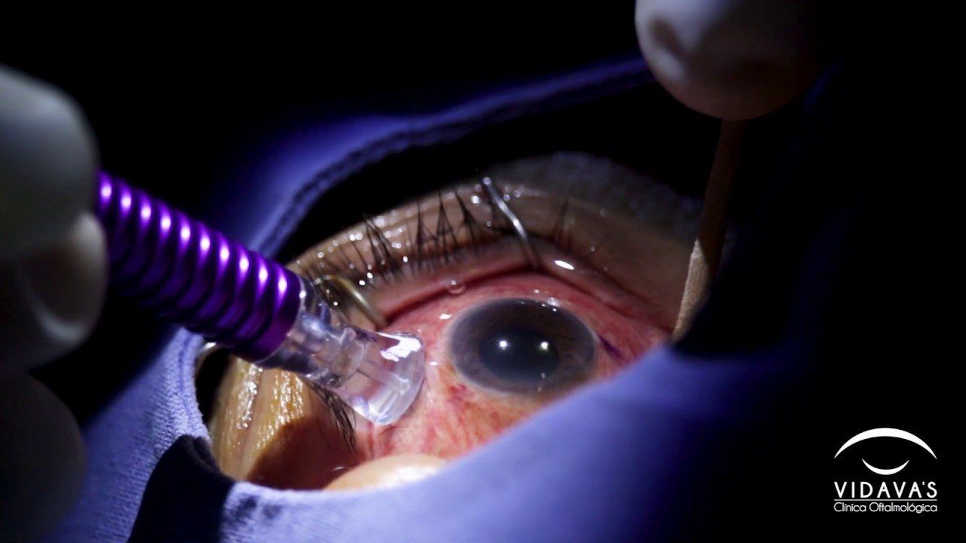
TRATAMIENTO
Tratamiento en pacientes con glaucoma de ángulo abierto
Paso 3: Tratamiento quirúrgico
Terapia con trabeculoplastia láser
Cirugía Infiltrante
Cirugía no perforante: Alternativa quirúrgica utilizada en casos seleccionados, incluyendo viscocanalostomía y esclerectomía profunda no perforante.
Cirugía ciclo destructiva
Academia Americana de Oftalmología (AAO) / European Glaucoma Society (EGS) / Ministerio de Salud y Protección Social de Colombia

Slide 18
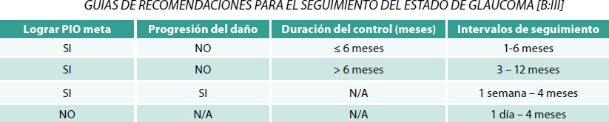
SEGUIMIENTO
Academia Americana de Oftalmología (AAO) / European Glaucoma Society (EGS) / Ministerio de Salud y Protección Social de Colombia

Slide 19
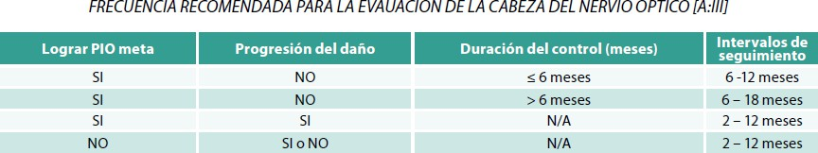
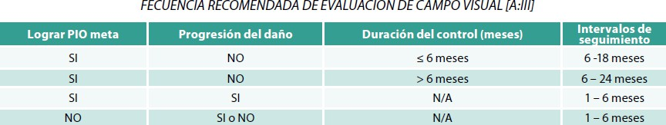
SEGUIMIENTO
Academia Americana de Oftalmología (AAO) / European Glaucoma Society (EGS) / Ministerio de Salud y Protección Social de Colombia

Slide 20


